Slide 2
Производственная гимнастика!

Slide 3
Идея приложения

Slide 4
Область применения Приложение создано для возможности сохранить своё здоровье

Slide 5
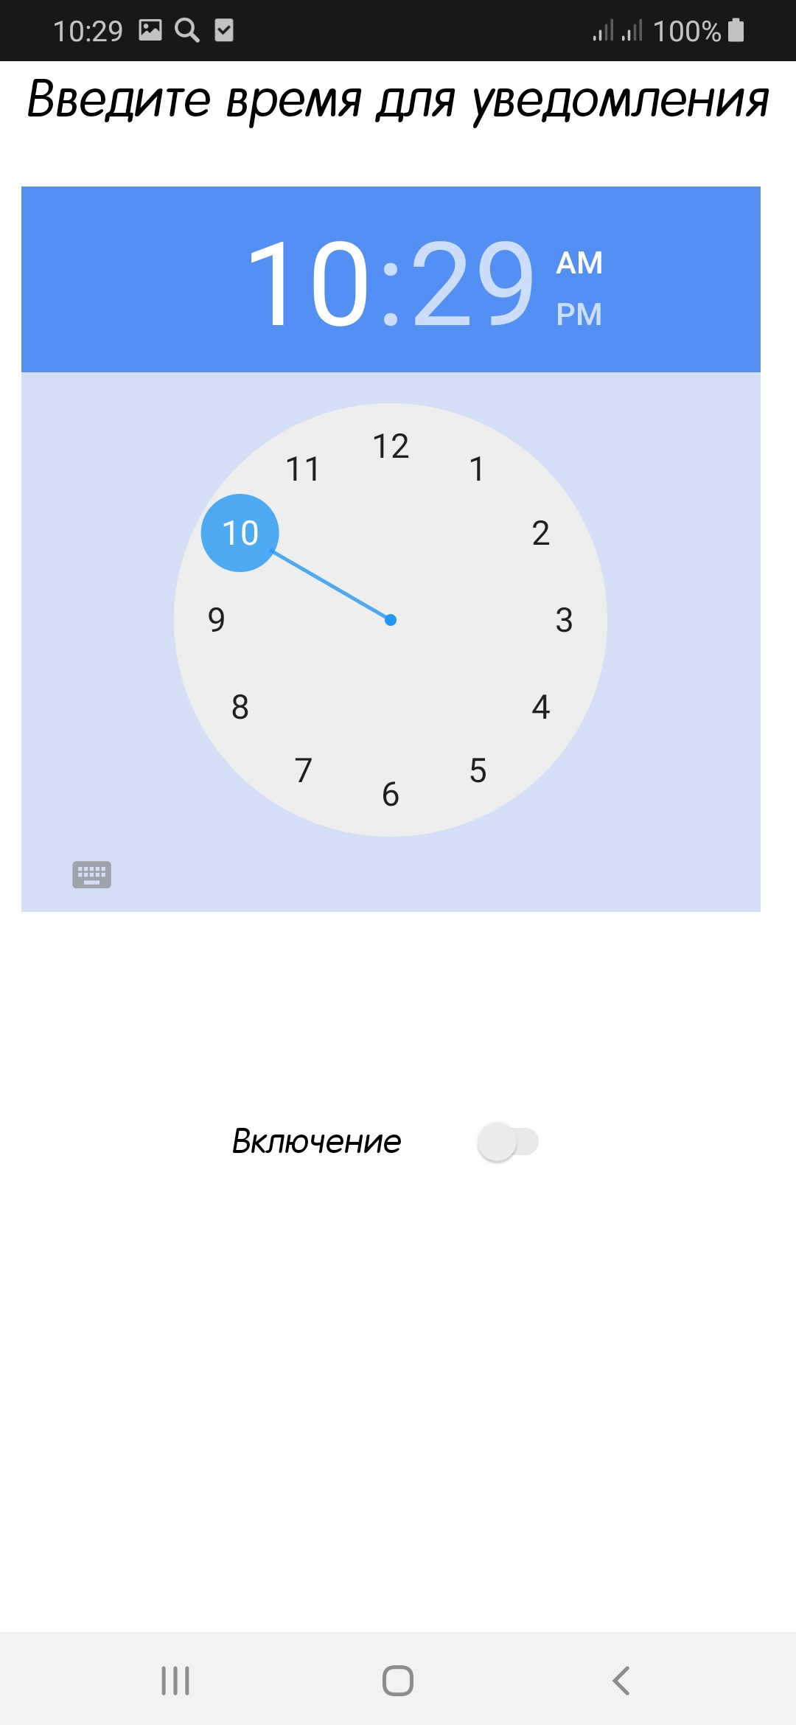
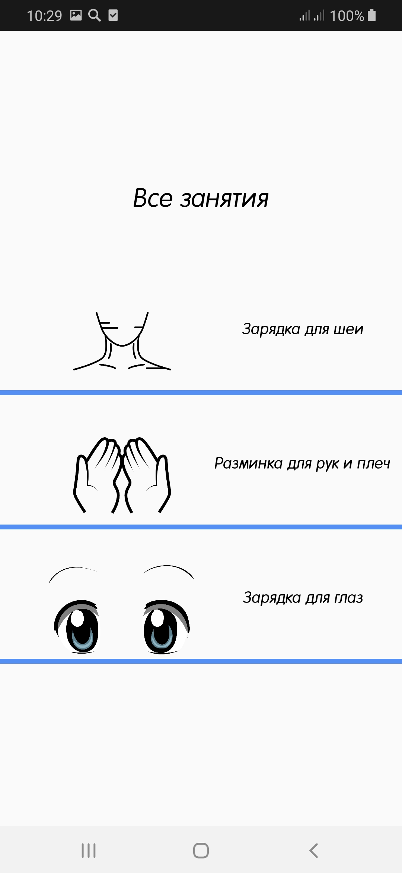
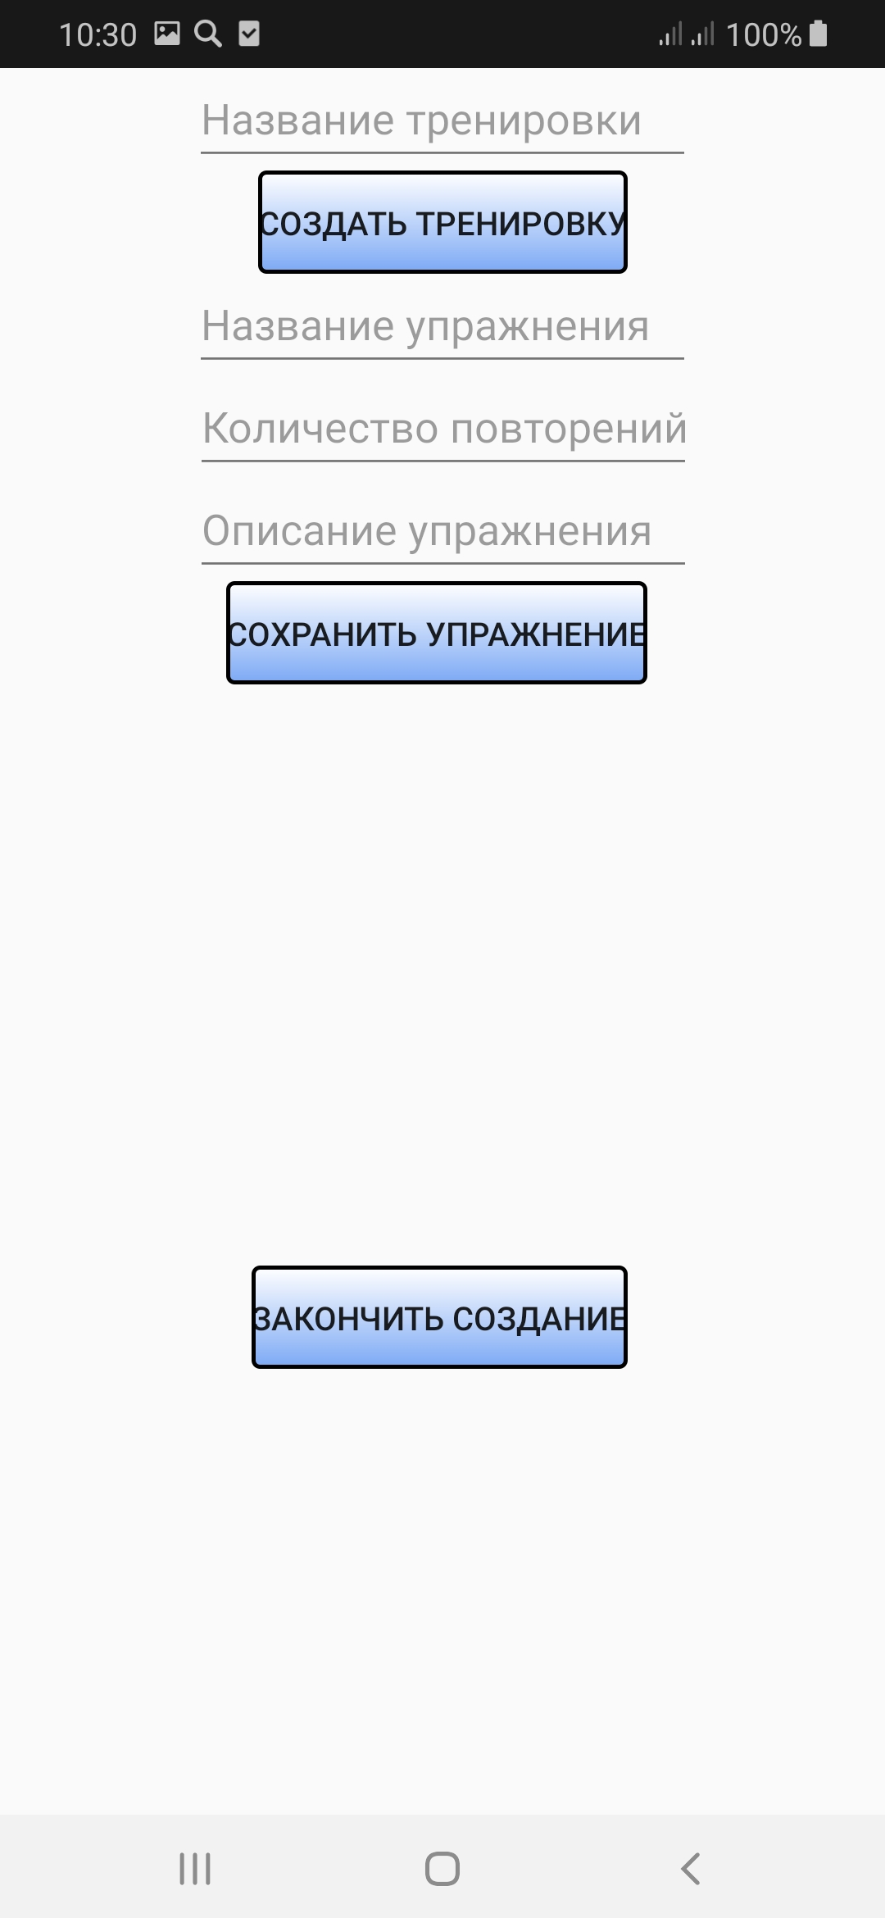
Демонстрация работы приложения(скриншоты)

Slide 6
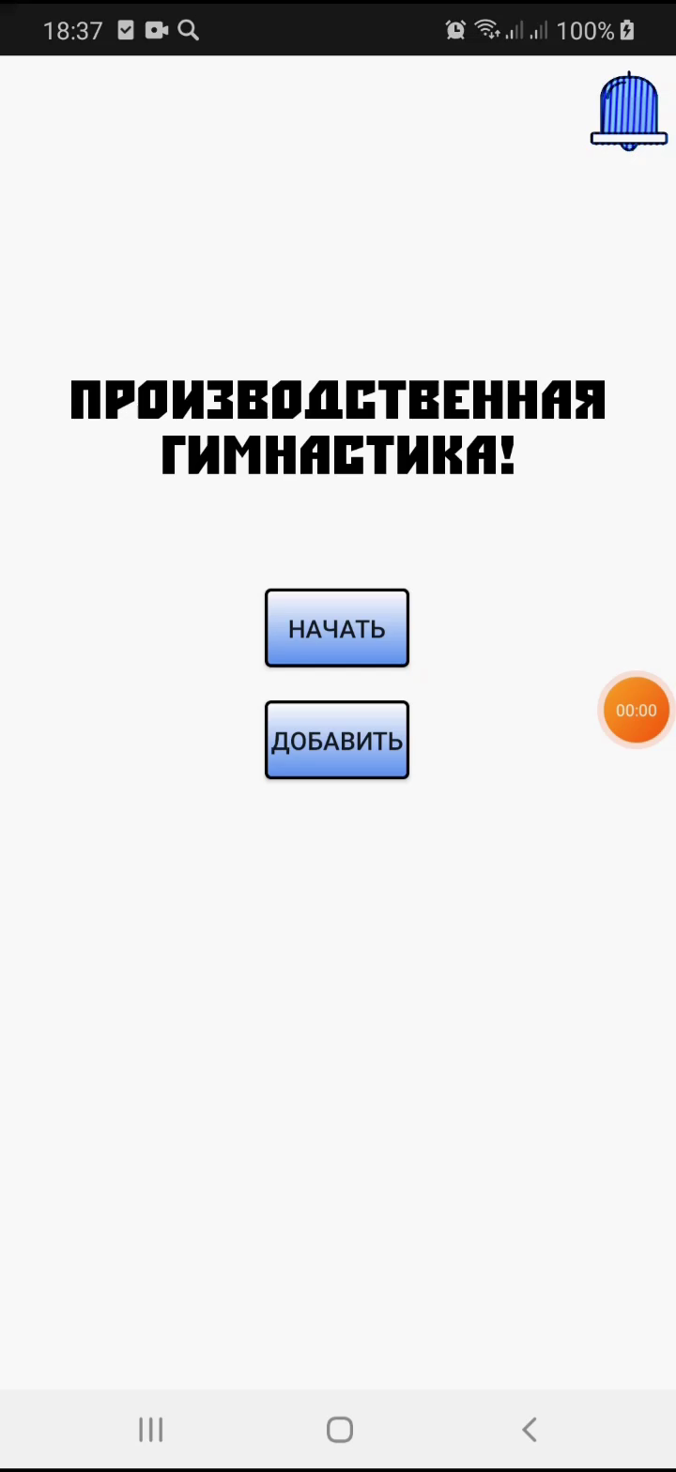
(Видео)

Slide 7
Описание реализации
Средства разработки:
Java
SQLite
Android Studio

Slide 8
Основные классы
class DataBase:

Slide 9
Заключение
https://github.com/Pobiguylo/MyProject

